Slide 1

Sejam bem-vindos!
CCO
CÁLCULO APLICADO – UMA VARIÁVEL

Slide 2
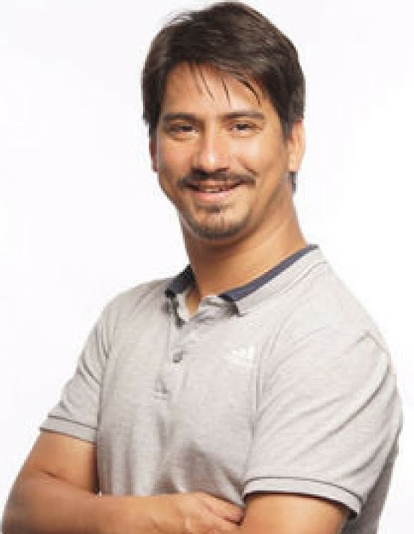

Prof. Gênesis S. Araújo
Mestrando em Ciências da Educação pela Universidad Autónoma de Asunción. Possui Especialização em Ensino da Matemática pela Universidade Federal Rural de Pernambuco(2010) e graduação em Licenciatura em matemática pela Universidade Federal Rural de Pernambuco (2008). Atualmente é professor da escola de Engenharias e Tecnologias e da escola de Negócios no Centro Universitário dos Guararapes - UNIFG. É professor de turmas de ensino fundamental II, ensino médio e em preparatórios para concursos. Tem experiência na área da tecnologia com ênfase em Matemática, ministrando aulas em terceira dimensão e on-line por diversos sistemas de Ensino.
genesis.araujo@unifg.edu.br

Slide 3
Nossa disciplina...

Slide 4
Nossa
EMENTA
São introduzidos novos conceitos e formalismos matemáticos essenciais ao desenvolvimento do pensamento analítico-abstrato e ao estudo de funções de uma variável real, mostrando a importância e a aplicação de conceitos tais como limites, derivadas e integrais como ferramentas indispensáveis na resolução de problemas de cinemática.

Slide 5
Competências que vamos
DESENVOLVER
Analisar e resolver problemas
Pensamento voltado as ciências exatas e naturais – Aplicar conhecimentos científicos nas atividades da profissão.

Slide 6
Sistema de Avaliações

Slide 7
MODALIDADE PRESENCIAL
DISCIPLINAS
TEÓRICAS e TEÓRICO-PRÁTICAS
A1
A2
AVALIAÇÃO(ÕES) A SER(EM) DEFINIDA(S) DE ACORDO COM OS OBJETIVOS DE APRENDIZAGEM DA DISCIPLINA
0 → 10
AVALIAÇÃO(ÕES)
A SER(EM) DEFINIDA(S) DE ACORDO COM OS OBJETIVOS DE APRENDIZAGEM DA DISCIPLINA
(9,0 pontos)
+
APS – ATIVIDADE PRÁTICA SUPERVISIONADA
(1,0 ponto)
N1
PESO
4
N2
PESO
6
ou
SUB
SUB – AVALIAÇÃO SUBSTITUTIVA (APENAS SE O ALUNO NÃO REALIZAR A A2 OU NÃO ALCANÇAR A MÉDIA 6,0 NA DISCIPLINA. SUBSTITUI A NOTA DA A2 APENAS QUANDO A NOTA DA SUB FOR SUPERIOR)
0 → 10
CÁLCULO MÉDIA FINAL (MF)
(N1*0,4) + (N2*0,6)

Slide 8
APS

Slide 9

APS
Cronograma
02
As atividades práticas supervisionadas (APS) compreendem atividades individuais ou em grupo que prevêem a aplicação prática do que foi lecionado nas disciplinas. Em 2021.1, aplicaremos o método de autoavaliação para a atividade realizada, o que visa desenvolver no estudante a sua autonomia pedagógica.
SEMANA DE AULA
Postagem das instruções da APS pelo docente no BB
10
MÓDULO
Postagem da APS pelo discente no BB
SEMANA DE AULA
PESO
11
Avaliação do docente e aplicação do feedback coletivo em sala de aula
SEMANA DE AULA
12
Abertura da autoavaliação no BB
SEMANA DE AULA
13
Fechamento da autoavaliação no BB
SEMANA DE AULA

Slide 10
APS
AUTOAVALIAÇÃO
As estratégias METACOGNITIVAS integram o desenvolvimento de competências que implicam não somente a assimilação de novos conteúdos, mas principalmente a TOMADA DE CONSCIÊNCIA, da AUTOANÁLISE e do AUTOJULGAMENTO DOS PROCESSOS COGNITIVOS, por meio dos quais o estudante pode decidir como melhor realizar atividades ou alicerçar novas aprendizagens.

Slide 11
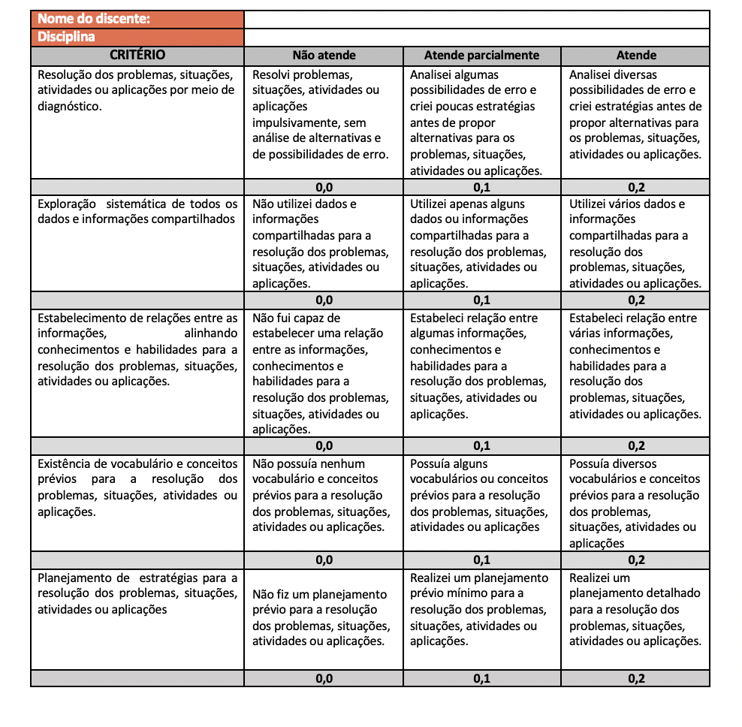
APS
AUTOAVALIAÇÃO
Atenção!!!
Todos os critérios possuem uma valoração. Analise os critérios antes de realizar sua autoavaliação.
SEMANA DE AULA
SEMANA DE AULA

Slide 12
Nossas avaliações...

Slide 13
Nossas
AVALIAÇÕES
 |  | Descrição | Valor | Data
N1 | A1 | Atividade avaliativa no Blackboard | 10,0 | 14.04
N2 | APS | Atividade Prática Supervisionada | 1,0 | 21.04
 | A2 | Atividade avaliativa no Blackboard | 9,0 | 09.06

Slide 14
Nossa Biblioteca...

Slide 15
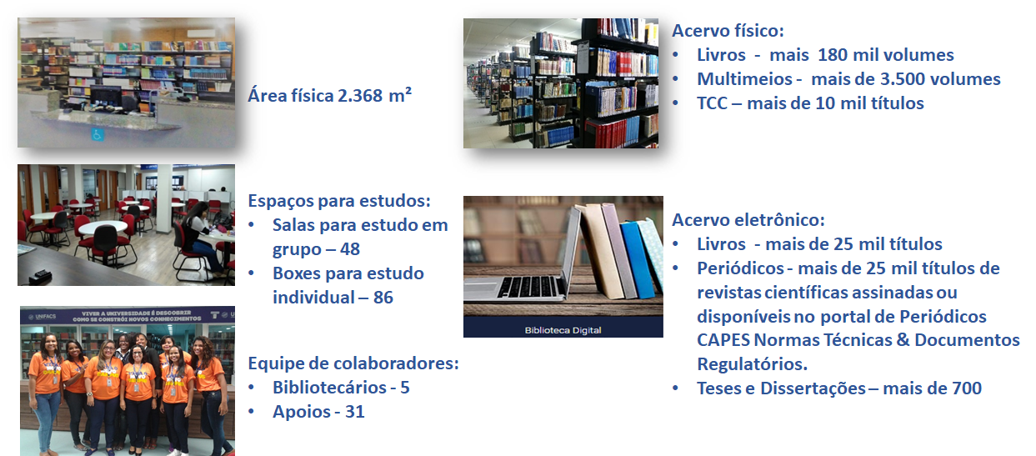
Nossas
BIBLIOTECAS
Site: https://unifg.edu.br/biblioteca/
Acesso pelo autoatendimento: https://biblioteca.unifg.edu.br/biblioteca/index.php
E-mail: biblioteca@unifg.edu.br
Acervo eletrônico:
Livros –
Periódicos –
Minha Biblioteca – 10.723
Biblioteca Virtual Pearson – 9.917
29.317
Acervo físico:
Livros, Multimeios e TCC –
Aproximadamente 75.000 exemplares

Slide 16
Programa de Nivelamento

Slide 17
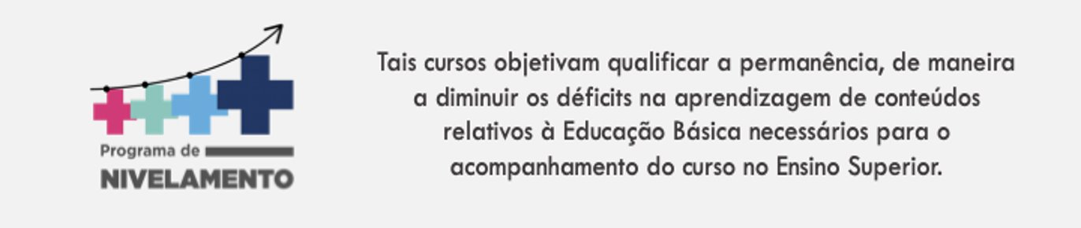
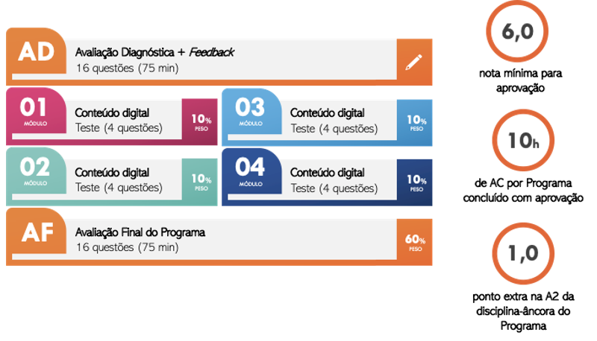
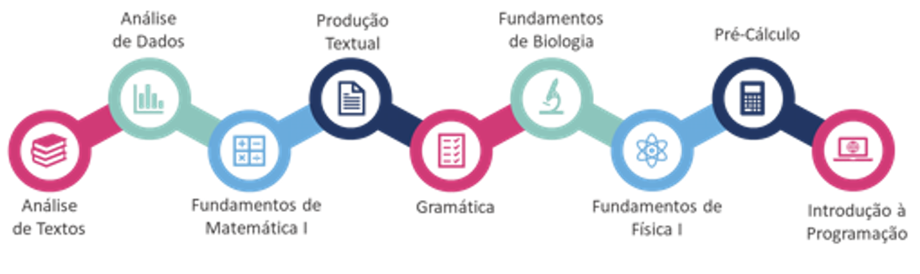
Nosso
PROGRAMA

Slide 18
Nossas Aulas Remotas...

Slide 19

Aulas
REMOTAS
Fique atento ao Mural de Avisos. Lá você encontrará todas as principais informações da sua disciplina.
Ingresse pontualmente na aula. Atrasos atrapalham a dinâmica da aula e pode comprometer o andamento da disciplina.
As avaliações podem ser acessadas em Atividades.
Os materiais da disciplina poderão ser acessados em Material de Aulas.

Slide 20

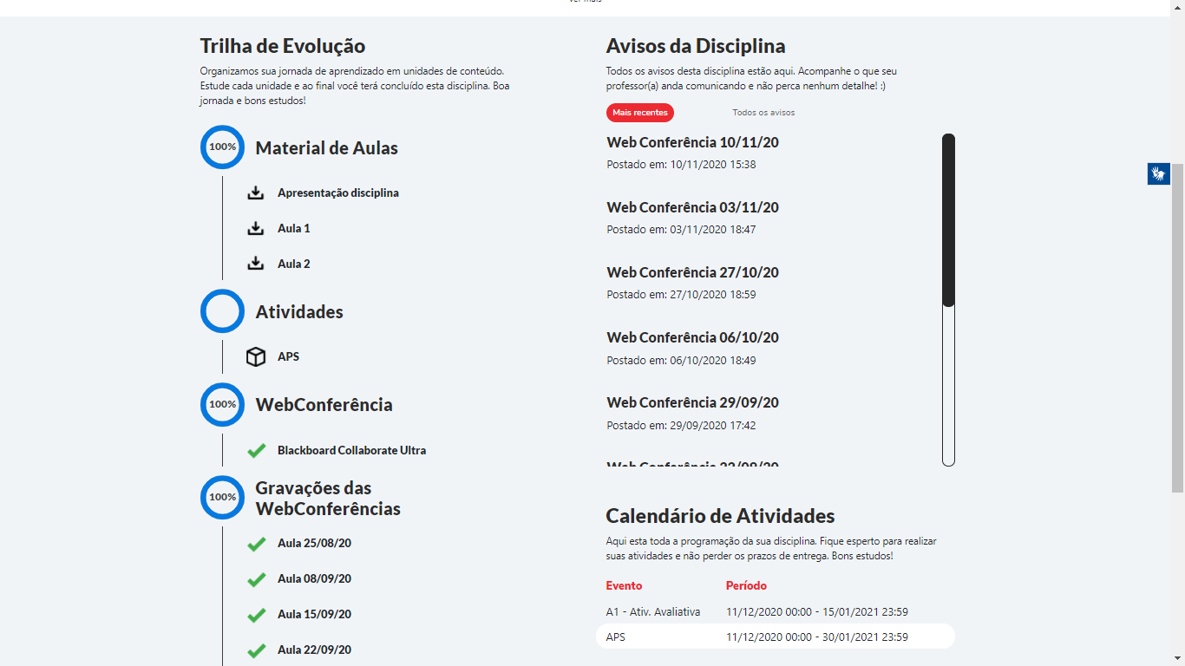
Aulas
REMOTAS
Principais informações da disciplina
Material de estudo postado pelo seu professor
Aqui você verifica suas notas e provas já realizadas
Acesso às aulas gravadas pelo seu professor e ao link de registro de presença (frequência mínima para aprovação: 75%)

Slide 21
Outros...

Slide 22




Algumas
DICAS
Não deixe para estudar nas vésperas das avaliações.
Acostume-se a estudar um pouco todos os dias. Isso fará uma enorme diferença no seu desempenho final.
Utilize uma agenda para se organizar e não perder os prazos.
Existem várias opções de aplicativos para esse fim.
Fique atento aos prazos das pesquisas institucionais (CPA).
Sua participação é muito importante para nosso planejamento de melhorias.
Insira na sua rotina, momentos de leitura de temas variados.
Já é comprovado que a leitura desperta o raciocínio lógico e melhora sua escrita e habilidades de comunicação.

Slide 23



Fique
Ligado
O Programa constitui-se em uma atividade de formação complementar e possui foco no apoio aos discentes que possuem dificuldades nas disciplinas. Além disso, despertar nos alunos o interesse pela área da docência.
São alunos da própria turma, disciplina ou semestre, cujo papel é aproximar a comunicação entre os discentes e a direção, coordenação, docentes e suporte acadêmico.
Estudantes devem utilizar a plataforma Blackboard (Comunidade ENADE) para receber informações e participar de atividades ligadas ao ENADE.
monitoria@unifg.edu.br
embaixadorestudantil@unifg.edu.br
https://unifg.edu.br/enade/

Slide 24




Fique
Ligado
O NAP é um serviço de acolhimento, aconselhamento e desenvolvimento de habilidades socioemocionais para os estudantes universitários. Surgiu para atender necessidades que são específicas desse público, com um foco em promover o desenvolvimento de competências para o desenvolvimento pessoal e profissional dos discentes.
É a Comissão Própria de Avaliação responsável pelo processo de autoavaliação institucional. Com o objetivo de promover uma reflexão sobre a prática, compromissos com a sociedade e desenvolvimento das diferentes atividades na busca permanente e sistemática do aperfeiçoamento da IES.
Serviços que auxiliam o estudante a se preparar para o mercado de trabalho e, também, ter acesso a vagas de emprego, possuímos ainda serviços para o desenvolvimento de soft skills através de experiências internacionais com e sem mobilidade para alavancar a Carreira de nossos alunos, bem como os serviços que fomentam o espírito empreendedor dos nossos alunos, por meio dos nossos Centros de Empreendedorismo.
A UNIFG possui dezenas de projetos voltados para o tema de responsabilidade social e desenvolvimento da comunidade.​
https://unifg.edu.br/qualidade-academica/cpa/
https://unifg.edu.br/nap/
E-mail: nap@unifg.edu.br
https://unifg.edu.br/carreiras/
E-mail: carreiras@unifg.edu.br
https://unifg.edu.br/extensao/

Slide 25



Alguns
CONTATOS
CAA
ATIVIDADES
COMPLEMENTARES
Central de Atendimento
ao Aluno
Link de agendamento: http://laureate.filah.com.br/unifg/pages/agendamento/agendamento_filah.jsp?cdRegional=1
E-mail: caa@unifg.edu.br
Whatsapp: 81 3461-5556
(número telefônico para atendimento exclusivo pelo Whatsapp)
https://laureatebrasil.blackboard.com/bbcswebdav/institution/laureate/2020/nead/tutorial.html
https://unifg.edu.br/nac/
E-mail: nead@unifg.edu.br

Slide 26


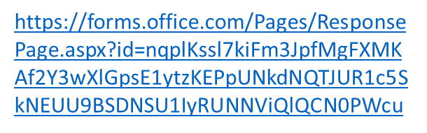
Teste de
SONDAGEM
O teste de Sondagem é a primeira etapa do nosso PROGRAMA DE REVISÕES. A partir do preenchimento do formulário pelos estudantes, iremos definir quais conteúdos deverão ser trabalhados por seus docentes nas aulas de revisão.​
Ciência da Computação
Gestão de Tecnologia da Informação
https://forms.office.com/Pages/ResponsePage.aspx?id=nqplKssl7kiFm3JpfMgFXMKAf2Y3wXlGpsE1ytzKEPpUMzcxTjRYQ1NMT0Q4REpUNUlDTTgyTUpGTSQlQCN0PWcu

Slide 27
“Educação não transforma o mundo. Educação muda as pessoas. Pessoas transformam o mundo.”
Paulo Freire
Bom semestre!

Slide 28

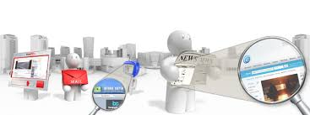
CONTRATO DIDÁTICO PARA DISCIPLINA
Não tenho nenhum acesso a resolução de problemas de acesso com o blackboard
BLACKBOARD
Plataforma official UniFG
BLACKBOARD
RESOLVA suas pendências de acesso e senha junto a CENTRAL DO ALUNO
Não deixe para resolver problemas de acesso no limite, do prazo de postagem das atividades ou da prova

Slide 29
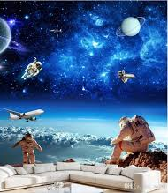
CONTRATO DIDÁTICO PARA DISCIPLINA
AULAS REMOTAS E SÍNCRONAS
Start at 19:00
O link da aula será enviado pelo BB
Antes das aulas, visite a aba AVISOS
no BB.
As aulas serão gravadas e estarão
disponíveis no link gravações.

Slide 30
CONTRATO DIDÁTICO PARA DISCIPLINA
AULAS REMOTAS E SÍNCRONAS
Os links de aula estarão disponíveis, na aba avisos do seu BB.
Leia o tutorial do Blackboard
que estará disponível na aba AVISOS.

Slide 31
CONTRATO DIDÁTICO PARA DISCIPLINA
ATIVIDADES DESENVOLVIDAS
Fique atento aos prazos de entrega das atividades propostas em sala, elas fazem parte de sua avaliação;
Todas as atividades serão enviadas via BB;
3. Se precisar faltar uma aula, assista a gravação antes da aula seguinte, para realização das atividades e acompanhamento da disciplina.

Slide 32
CONTRATO DIDÁTICO PARA DISCIPLINA
ATIVIDADES DESENVOLVIDAS
4. Todas as atividades em grupo devem ser postadas, individualmente, no blackboard – só tem nota aluno que postar atividade;
5. Se um aluno faz a atividade, mas não posta no blackboard, não há atividade para ser avaliada, logo sua nota é zero;

Slide 33
CONTRATO DIDÁTICO PARA DISCIPLINA
AVALIAÇÕES
Não existe segunda chamada de nenhuma avaliação;
As avaliações iniciam às 19h10 e terminam às 21h10, se o aluno chegar atrasado, por algum motivo extemporâneo, será dele a responsabilidade única e exclusiva de concluir a prova durante o tempo estabelecido;

Slide 34
CONTRATO DIDÁTICO PARA DISCIPLINA
AVALIAÇÕES
Se um aluno faltar a N1 precisará tirar 10,0 na N2 para não ser reprovado ou tirar 10,0 na substitutiva.
A avaliação substitutiva é relativa apenas a N2

Slide 35
TRIÂNGULO RETÂNGULO / CICLO TRIGONOMÉTRICO
trekandshoot/Shutterstock

Slide 36
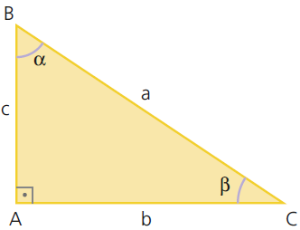
Trigonometria no triângulo retângulo
Seja o triângulo ABC, retângulo em A, de ângulos agudos α e β e lados a, b e c, conforme a figura.

Slide 37
Trigonometria no triângulo retângulo
Seja o triângulo ABC, retângulo em A, de ângulos agudos α e β e lados a, b e c, conforme a figura.
Cateto
oposto a β
adjacente a α

Slide 38
Trigonometria no triângulo retângulo
Seja o triângulo ABC, retângulo em A, de ângulos agudos α e β e lados a, b e c, conforme a figura.
Cateto
oposto a β
adjacente a α
Hipotenusa
oposto ao ângulo reto

Slide 39
Trigonometria no triângulo retângulo
Seja o triângulo ABC, retângulo em A, de ângulos agudos α e β e lados a, b e c, conforme a figura.
Cateto
oposto a β
adjacente a α
Hipotenusa
oposto ao ângulo reto
Cateto
oposto a α
adjacente a β

Slide 40
Trigonometria no triângulo retângulo
Seja o triângulo ABC, retângulo em A, de ângulos agudos α e β e lados a, b e c, conforme a figura.
Cateto
oposto a β
adjacente a α
Hipotenusa
oposto ao ângulo reto
Cateto
oposto a α
adjacente a β
90°+ α + β = 180° ⇒
⇒ α + β = 90°

Slide 41
Trigonometria no triângulo retângulo
Teorema de Pitágoras
Cem OZER/Shutterstock
Estátua em homenagem a Pitágoras, na ilha de Samos, na Grécia.

Slide 42
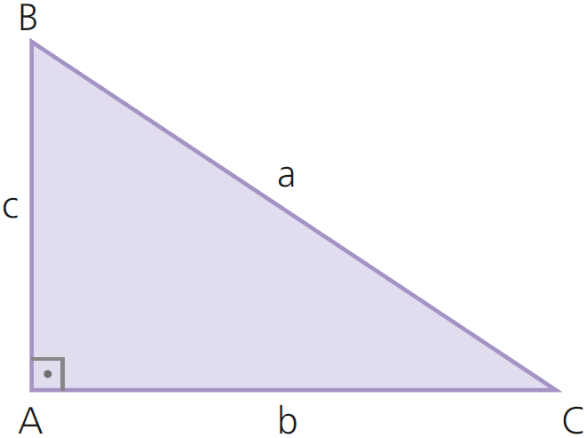
Trigonometria no triângulo retângulo
Teorema de Pitágoras
Dado o triângulo ABC, retângulo em A, de catetos b e c e hipotenusa a, conforme a figura:

Slide 43
Trigonometria no triângulo retângulo
Teorema de Pitágoras
Dado o triângulo ABC, retângulo em A, de catetos b e c e hipotenusa a, conforme a figura:
a² = b² + c²
O quadrado da medida da hipotenusa é igual à soma dos quadrados das medidas dos catetos.

Slide 44
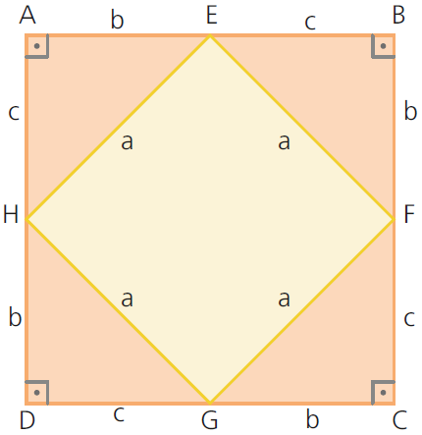
Trigonometria no triângulo retângulo
Teorema de Pitágoras
A_{EFGH} = A_{ABCD} − 4 ⋅ A_{tri.}
A área do quadrado EFGH também pode ser obtida por meio da área do quadrado ABCD subtraída das áreas dos quatro triângulos retângulos.

Slide 45
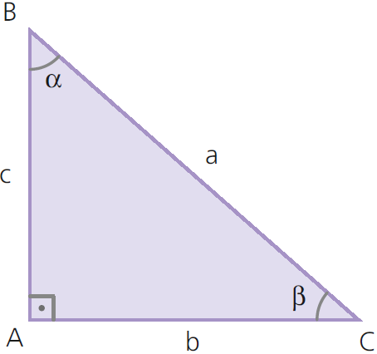
Trigonometria no triângulo retângulo
Seno, cosseno e tangente de um ângulo agudo

Slide 46
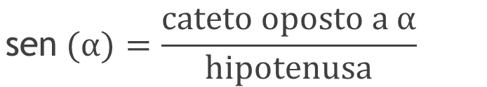
Trigonometria no triângulo retângulo
Seno, cosseno e tangente de um ângulo agudo
$$\text{sen} (α)=\frac{cateto oposto a α}{hipotenusa}=\frac{b}{a}$$

Slide 47
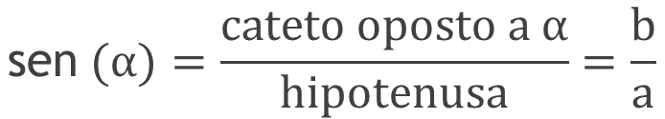
Trigonometria no triângulo retângulo
Seno, cosseno e tangente de um ângulo agudo
$$\text{sen} (α)=\frac{cateto oposto a α}{hipotenusa}=\frac{b}{a}$$

Slide 48
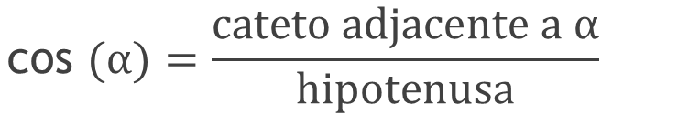
Trigonometria no triângulo retângulo
Seno, cosseno e tangente de um ângulo agudo
$$\text{sen} (α)=\frac{cateto oposto a α}{hipotenusa}=\frac{b}{a}$$
$$\text{cos} (α)=\frac{cateto adjacente a α}{hipotenusa}=\frac{c}{a}$$

Slide 49
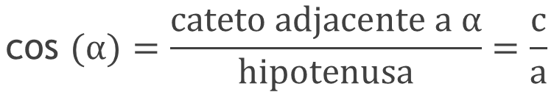
Trigonometria no triângulo retângulo
Seno, cosseno e tangente de um ângulo agudo
$$\text{sen} (α)=\frac{cateto oposto a α}{hipotenusa}=\frac{b}{a}$$
$$\text{cos} (α)=\frac{cateto adjacente a α}{hipotenusa}=\frac{c}{a}$$

Slide 50

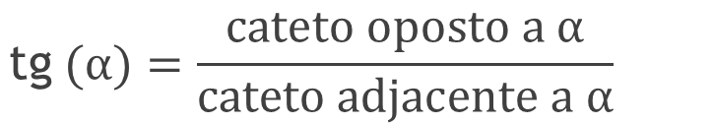
Trigonometria no triângulo retângulo
Seno, cosseno e tangente de um ângulo agudo
$$\text{sen} (α)=\frac{cateto oposto a α}{hipotenusa}=\frac{b}{a}$$
$$\text{cos} (α)=\frac{cateto adjacente a α}{hipotenusa}=\frac{c}{a}$$
$$\text{tg} (α)=\frac{cateto oposto a α}{cateto adjacente a α}=\frac{b}{c}$$

Slide 51
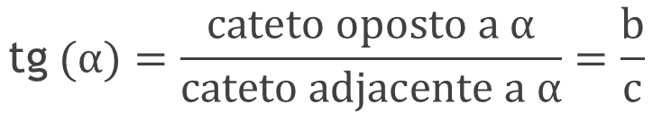
Trigonometria no triângulo retângulo
Seno, cosseno e tangente de um ângulo agudo
$$\text{sen} (α)=\frac{cateto oposto a α}{hipotenusa}=\frac{b}{a}$$
$$\text{cos} (α)=\frac{cateto adjacente a α}{hipotenusa}=\frac{c}{a}$$
$$\text{tg} (α)=\frac{cateto oposto a α}{cateto adjacente a α}=\frac{b}{c}$$

Slide 52
Trigonometria no triângulo retângulo
Seno, cosseno e tangente de um ângulo agudo

Slide 53
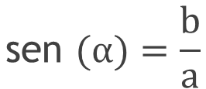
Trigonometria no triângulo retângulo
Seno, cosseno e tangente de um ângulo agudo
$$\text{sen} (α)=\frac{b}{a}$$

Slide 54
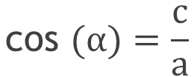
Trigonometria no triângulo retângulo
Seno, cosseno e tangente de um ângulo agudo
$$\text{sen} (α)=\frac{b}{a}$$
$$\text{cos} (α)=\frac{c}{a}$$

Slide 55
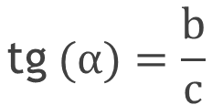
Trigonometria no triângulo retângulo
Seno, cosseno e tangente de um ângulo agudo
$$\text{sen} (α)=\frac{b}{a}$$
$$\text{cos} (α)=\frac{c}{a}$$
$$\text{tg} (α)=\frac{b}{c}$$

Slide 56
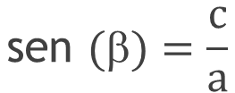
Trigonometria no triângulo retângulo
Seno, cosseno e tangente de um ângulo agudo
$$\text{sen} (α)=\frac{b}{a}$$
$$\text{sen} (β)=\frac{c}{a}$$
$$\text{cos} (α)=\frac{c}{a}$$
$$\text{tg} (α)=\frac{b}{c}$$

Slide 57
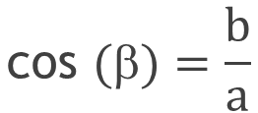
Trigonometria no triângulo retângulo
Seno, cosseno e tangente de um ângulo agudo
$$\text{sen} (α)=\frac{b}{a}$$
$$\text{sen} (β)=\frac{c}{a}$$
$$\text{cos} (α)=\frac{c}{a}$$
$$\text{cos} (β)=\frac{b}{a}$$
$$\text{tg} (α)=\frac{b}{c}$$

Slide 58
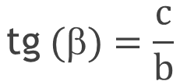
Trigonometria no triângulo retângulo
Seno, cosseno e tangente de um ângulo agudo
$$\text{sen} (α)=\frac{b}{a}$$
$$\text{sen} (β)=\frac{c}{a}$$
$$\text{cos} (α)=\frac{c}{a}$$
$$\text{cos} (β)=\frac{b}{a}$$
$$\text{tg} (α)=\frac{b}{c}$$
$$\text{tg} (β)=\frac{c}{b}$$

Slide 59
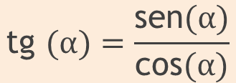
Trigonometria no triângulo retângulo
Seno, cosseno e tangente de um ângulo agudo
$$\text{sen} (α)=\frac{b}{a}$$
$$\text{sen} (β)=\frac{c}{a}$$
$$\text{cos} (α)=\frac{c}{a}$$
$$\text{cos} (β)=\frac{b}{a}$$
$$\text{tg} (α)=\frac{b}{c}$$
$$\text{tg} (β)=\frac{c}{b}$$
$$\text{tg} (α)=\frac{\text{sen}(α)}{\text{cos}(α)}$$

Slide 60
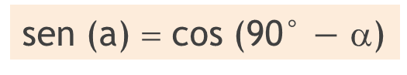
Trigonometria no triângulo retângulo
Seno, cosseno e tangente de um ângulo agudo
$$\text{sen} (α)=\frac{b}{a}$$
$$\text{sen} (β)=\frac{c}{a}$$
$$\text{cos} (α)=\frac{c}{a}$$
$$\text{cos} (β)=\frac{b}{a}$$
$$\text{tg} (α)=\frac{b}{c}$$
$$\text{tg} (β)=\frac{c}{b}$$
$$\text{tg} (α)=\frac{\text{sen}(α)}{\text{cos}(α)}$$
sen (a) = cos (90° $−$ $$)

Slide 61
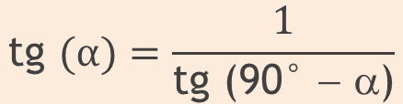
Trigonometria no triângulo retângulo
Seno, cosseno e tangente de um ângulo agudo
$$\text{sen} (α)=\frac{b}{a}$$
$$\text{sen} (β)=\frac{c}{a}$$
$$\text{cos} (α)=\frac{c}{a}$$
$$\text{cos} (β)=\frac{b}{a}$$
$$\text{tg} (α)=\frac{b}{c}$$
$$\text{tg} (β)=\frac{c}{b}$$
$$\text{tg} (α)=\frac{\text{sen}(α)}{\text{cos}(α)}$$
sen (a) = cos (90° $−$ $$)
$$\text{tg} (α)=\frac{1}{\text{tg}\text{ (90}\text{°} − α\text{)}}$$

Slide 62
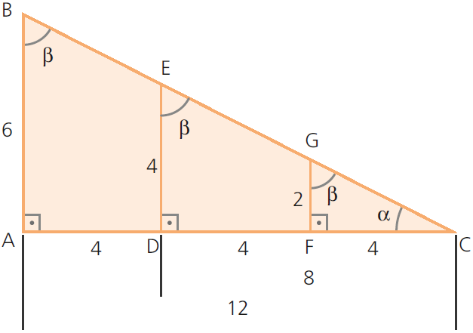
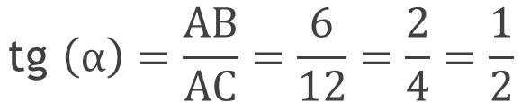
Trigonometria no triângulo retângulo
Seno, cosseno e tangente de um ângulo agudo
$$\text{tg} \left(α\right)=\frac{AB}{AC}=\frac{6}{12}=\frac{2}{4}=\frac{1}{2}$$

Slide 63
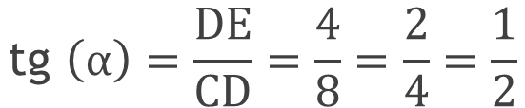
Trigonometria no triângulo retângulo
Seno, cosseno e tangente de um ângulo agudo
$$\text{tg} \left(α\right)=\frac{AB}{AC}=\frac{6}{12}=\frac{2}{4}=\frac{1}{2}$$
$$\text{tg} \left(α\right)=\frac{DE}{CD}=\frac{4}{8}=\frac{2}{4}=\frac{1}{2}$$

Slide 64
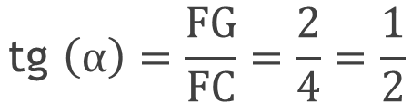
Trigonometria no triângulo retângulo
Seno, cosseno e tangente de um ângulo agudo
$$\text{tg} \left(α\right)=\frac{AB}{AC}=\frac{6}{12}=\frac{2}{4}=\frac{1}{2}$$
$$\text{tg} \left(α\right)=\frac{DE}{CD}=\frac{4}{8}=\frac{2}{4}=\frac{1}{2}$$
$$\text{tg} \left(α\right)=\frac{FG}{FC}=\frac{2}{4}=\frac{1}{2}$$

Slide 65
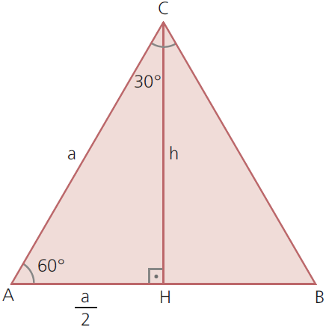
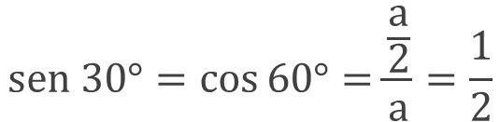
Trigonometria no triângulo retângulo
Ângulos notáveis
$$sen 30°=\cos{60°=\frac{\frac{a}{2}}{a}=\frac{1}{2}}$$

Slide 66
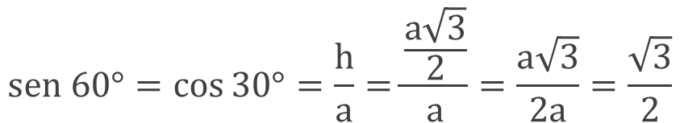
Trigonometria no triângulo retângulo
Ângulos notáveis
$$sen 30°=\cos{60°=\frac{\frac{a}{2}}{a}=\frac{1}{2}}$$
$$sen 60°=\cos{30°=\frac{h}{a}=\frac{\frac{a\sqrt{3}}{2}}{a}=\frac{a\sqrt{3}}{2a}=\frac{\sqrt{3}}{2}}$$

Slide 67
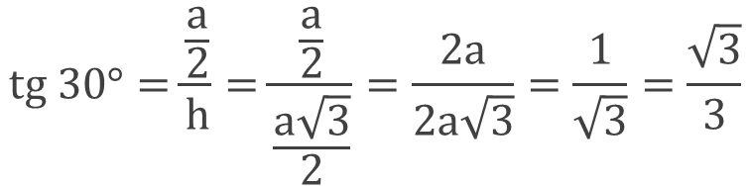
Trigonometria no triângulo retângulo
Ângulos notáveis
$$sen 30°=\cos{60°=\frac{\frac{a}{2}}{a}=\frac{1}{2}}$$
$$sen 60°=\cos{30°=\frac{h}{a}=\frac{\frac{a\sqrt{3}}{2}}{a}=\frac{a\sqrt{3}}{2a}=\frac{\sqrt{3}}{2}}$$
$$tg 30°=\frac{\frac{a}{2}}{h}=\frac{\frac{a}{2}}{\frac{a\sqrt{3}}{2}}=\frac{2a}{2a\sqrt{3}}=\frac{1}{\sqrt{3}}=\frac{\sqrt{3}}{3}$$

Slide 68

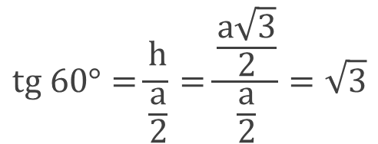
Trigonometria no triângulo retângulo
Ângulos notáveis
$$sen 30°=\cos{60°=\frac{\frac{a}{2}}{a}=\frac{1}{2}}$$
$$sen 60°=\cos{30°=\frac{h}{a}=\frac{\frac{a\sqrt{3}}{2}}{a}=\frac{a\sqrt{3}}{2a}=\frac{\sqrt{3}}{2}}$$
$$tg 30°=\frac{\frac{a}{2}}{h}=\frac{\frac{a}{2}}{\frac{a\sqrt{3}}{2}}=\frac{2a}{2a\sqrt{3}}=\frac{1}{\sqrt{3}}=\frac{\sqrt{3}}{3}$$
$$tg 60°=\frac{h}{\frac{a}{2}}=\frac{\frac{a\sqrt{3}}{2}}{\frac{a}{2}}=\sqrt{3}$$

Slide 69
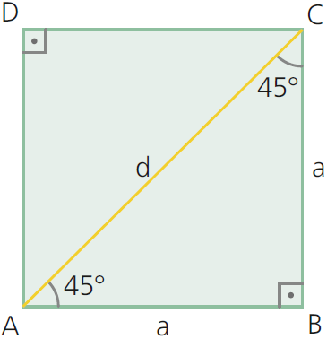
Trigonometria no triângulo retângulo
Ângulos notáveis

Slide 70
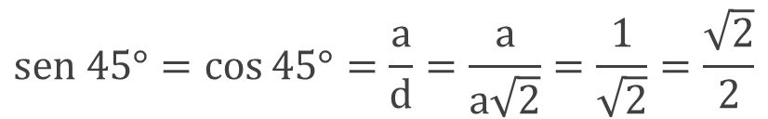
Trigonometria no triângulo retângulo
Ângulos notáveis
$$sen 45°=\cos{45°=\frac{a}{d}=\frac{a}{a\sqrt{2}}=\frac{1}{\sqrt{2}}=\frac{\sqrt{2}}{2}}$$

Slide 71
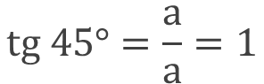
Trigonometria no triângulo retângulo
Ângulos notáveis
$$sen 45°=\cos{45°=\frac{a}{d}=\frac{a}{a\sqrt{2}}=\frac{1}{\sqrt{2}}=\frac{\sqrt{2}}{2}}$$
$$tg 45°=\frac{a}{a}=1$$

Slide 72
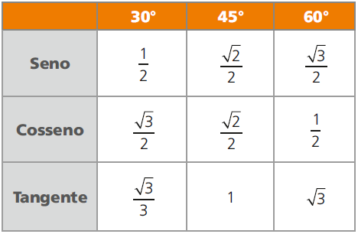
Trigonometria no triângulo retângulo
Ângulos notáveis

Slide 73

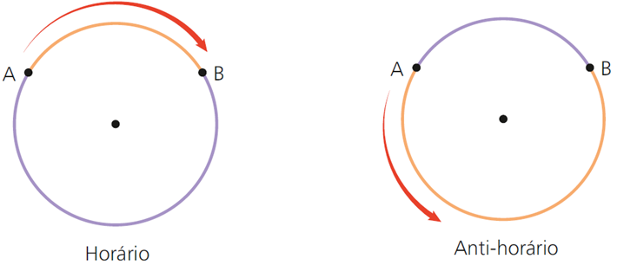
Arcos e ângulos
→ Percurso de um ponto sobre uma circunferência

Slide 74
Arcos e ângulos
→ Percurso de um ponto sobre uma circunferência

Slide 75
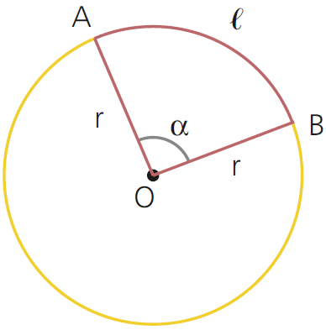
Arcos e ângulos
Medidas de arcos e ângulos
A cada arco corresponde um ângulo central.
α é a medida do ângulo central;
r é o raio da circunferência;
ℓ o comprimento do arco .

Slide 76
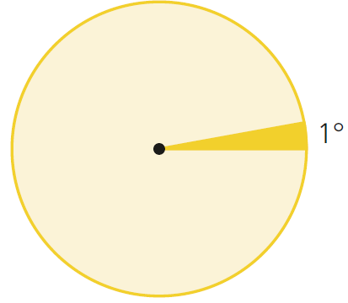
Arcos e ângulos
Medidas de arcos e ângulos
O grau
Ao dividirmos a circunferência em 360 arcos congruentes, cada um dos arcos encontrados tem medida de 1 grau ou 1°.

Slide 77
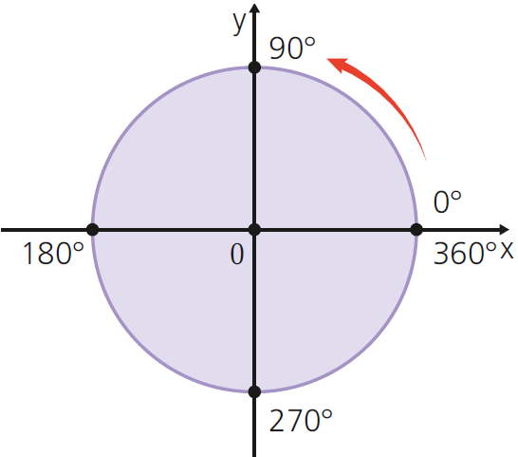
Arcos e ângulos
Medidas de arcos e ângulos
No plano cartesiano, uma circunferência com centro no ponto O(0; 0) determina os seguintes arcos, adotando como origem deles o ponto (r; 0), em que r é o raio da circunferência, e sentido anti-horário.

Slide 78
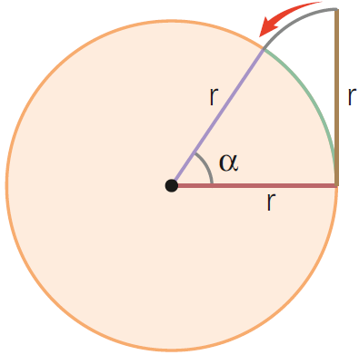
Arcos e ângulos
Medidas de arcos e ângulos
O radiano
1 radiano é a medida de um arco cujo comprimento coincide com o comprimento do raio da circunferência que o determinou.
α = 1 rad

Slide 79
Arcos e ângulos
Medidas de arcos e ângulos
Considerando π $≃$ 3,14 e sabendo que o perímetro de uma circunferência de raio r é dado por 2πr, temos:

Slide 80
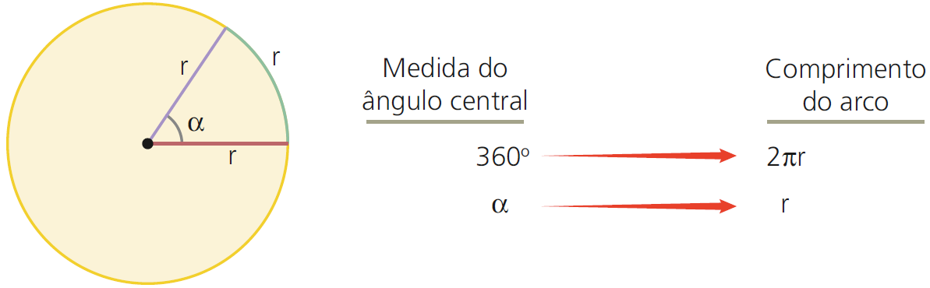
Arcos e ângulos
Medidas de arcos e ângulos
Considerando π $≃$ 3,14 e sabendo que o perímetro de uma circunferência de raio r é dado por 2πr, temos:

Slide 81
Arcos e ângulos
Medidas de arcos e ângulos
Considerando π $≃$ 3,14 e sabendo que o perímetro de uma circunferência de raio r é dado por 2πr, temos:

Slide 82
Arcos e ângulos
Medidas de arcos e ângulos
Considerando π $≃$ 3,14 e sabendo que o perímetro de uma circunferência de raio r é dado por 2πr, temos:

Slide 83
Arcos e ângulos
Medidas de arcos e ângulos
Considerando π $≃$ 3,14 e sabendo que o perímetro de uma circunferência de raio r é dado por 2πr, temos:

Slide 84
Arcos e ângulos
Medidas de arcos e ângulos
Considerando π $≃$ 3,14 e sabendo que o perímetro de uma circunferência de raio r é dado por 2πr, temos:
$$360°∙r=2πr∙α⇒α=\frac{360°}{2π}⇒α=\frac{180°}{π}⇒α=57,3°$$

Slide 85
Arcos e ângulos
Medidas de arcos e ângulos
Considerando π $≃$ 3,14 e sabendo que o perímetro de uma circunferência de raio r é dado por 2πr, temos:
$$360°∙r=2πr∙α⇒α=\frac{360°}{2π}⇒α=\frac{180°}{π}⇒α=57,3°$$
1 rad equivale a aproximadamente 57,3°.

Slide 86
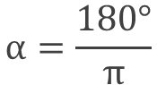
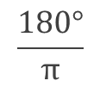
Arcos e ângulos
Medidas de arcos e ângulos
Considerando π $≃$ 3,14 e sabendo que o perímetro de uma circunferência de raio r é dado por 2πr, temos:
$$α=\frac{180°}{π}$$
$$\frac{180°}{π}$$
, então:
1 rad equivale a .

Slide 87

Arcos e ângulos
Medidas de arcos e ângulos
Considerando π $≃$ 3,14 e sabendo que o perímetro de uma circunferência de raio r é dado por 2πr, temos:
$$α=\frac{180°}{π}$$
$$\frac{180°}{π}$$
, então:
1 rad equivale a .
Para convertermos um arco de graus para radianos ou de radianos para graus, usamos a relação:

Slide 88


Arcos e ângulos
Comprimento de um arco de circunferência
Dados a circunferência de centro O e um arco , conforme a figura a seguir, temos:
2π ⋅ l = 2πr ⋅ α
l = r ⋅ α

Slide 89
Arcos e ângulos
Comprimento de um arco de circunferência
Dados a circunferência de centro O e um arco , conforme a figura a seguir, temos:
2π ⋅ l = 2πr ⋅ α
l = r ⋅ α

Slide 90
Arcos e ângulos
Comprimento de um arco de circunferência
Dados a circunferência de centro O e um arco , conforme a figura a seguir, temos:
2π ⋅ l = 2πr ⋅ α
l = r ⋅ α

Slide 91
Arcos e ângulos
Comprimento de um arco de circunferência
Dados a circunferência de centro O e um arco , conforme a figura a seguir, temos:
2π ⋅ l = 2πr ⋅ α
l = r ⋅ α

Slide 92
Arcos e ângulos
Comprimento de um arco de circunferência
Dados a circunferência de centro O e um arco , conforme a figura a seguir, temos:
2π ⋅ l = 2πr ⋅ α
l = r ⋅ α

Slide 93
Arcos e ângulos
Comprimento de um arco de circunferência
Dados a circunferência de centro O e um arco , conforme a figura a seguir, temos:
2π ⋅ l = 2πr ⋅ α
l = r ⋅ α

Slide 94
Arcos e ângulos
Comprimento de um arco de circunferência
Dados a circunferência de centro O e um arco , conforme a figura a seguir, temos:
2π ⋅ l = 2πr ⋅ α
l = r ⋅ α
ℓ e r estão na mesma unidade de comprimento e a em radianos.

Slide 95

Ciclo trigonométrico
No plano cartesiano ortogonal, a circunferência com centro no ponto (0; 0) e raio unitário é denominada circunferência trigonométrica ou ciclo trigonométrico.

Slide 96

Ciclo trigonométrico
Os eixos coordenados dividem a circunferência em quatro regiões denominadas quadrantes.

Slide 97

Ciclo trigonométrico
Os eixos coordenados dividem a circunferência em quatro regiões denominadas quadrantes.
$$0°<α<90°$$

Slide 98

Ciclo trigonométrico
Os eixos coordenados dividem a circunferência em quatro regiões denominadas quadrantes.
$$90°<α<180°$$
$$0°<α<90°$$

Slide 99

Ciclo trigonométrico
Os eixos coordenados dividem a circunferência em quatro regiões denominadas quadrantes.
$$90°<α<180°$$
$$0°<α<90°$$
$$180°<α<270°$$

Slide 100

Ciclo trigonométrico
Os eixos coordenados dividem a circunferência em quatro regiões denominadas quadrantes.
$$90°<α<180°$$
$$0°<α<90°$$
$$180°<α<270°$$
$$270°<α<360°$$

Slide 101
Ciclo trigonométrico
Os eixos coordenados dividem a circunferência em quatro regiões denominadas quadrantes.
$$90°<α<180°$$
$$0°<α<90°$$
$$180°<α<270°$$
$$270°<α<360°$$

Slide 102

Ciclo trigonométrico
Os eixos coordenados dividem a circunferência em quatro regiões denominadas quadrantes.
$$90°<α<180°$$
$$0°<α<90°$$
$$0<α<\frac{π}{2}$$
$$180°<α<270°$$
$$270°<α<360°$$

Slide 103

Ciclo trigonométrico
Os eixos coordenados dividem a circunferência em quatro regiões denominadas quadrantes.
$$90°<α<180°$$
$$0°<α<90°$$
$$\frac{π}{2}<α<π$$
$$0<α<\frac{π}{2}$$
$$180°<α<270°$$
$$270°<α<360°$$

Slide 104

Ciclo trigonométrico
Os eixos coordenados dividem a circunferência em quatro regiões denominadas quadrantes.
$$90°<α<180°$$
$$0°<α<90°$$
$$\frac{π}{2}<α<π$$
$$0<α<\frac{π}{2}$$
$$π<α<\frac{3π}{2}$$
$$180°<α<270°$$
$$270°<α<360°$$

Slide 105

Ciclo trigonométrico
Os eixos coordenados dividem a circunferência em quatro regiões denominadas quadrantes.
$$90°<α<180°$$
$$0°<α<90°$$
$$\frac{π}{2}<α<π$$
$$0<α<\frac{π}{2}$$
$$π<α<\frac{3π}{2}$$
$$\frac{3π}{2}<α<2π$$
$$180°<α<270°$$
$$270°<α<360°$$

Slide 106


Ciclo trigonométrico
Simetria
No ciclo trigonométrico, seja a, com 0° < α < 90°, a medida do arco .

Slide 107

Ciclo trigonométrico
Simetria
No ciclo trigonométrico, seja a, com 0° < α < 90°, a medida do arco .

Slide 108

Ciclo trigonométrico
Simetria
No ciclo trigonométrico, seja a, com 0° < α < 90°, a medida do arco .

Slide 109
Ciclo trigonométrico
Simetria
No ciclo trigonométrico, seja a, com 0° < α < 90°, a medida do arco .

Slide 110

Ciclo trigonométrico
Simetria
No ciclo trigonométrico, seja a, com 0° < α < 90°, a medida do arco .

Slide 111
Ciclo trigonométrico
Simetria
No ciclo trigonométrico, seja a, com 0° < α < 90°, a medida do arco .

Slide 112

Seno e cosseno de um arco trigonométrico
No triângulo retângulo OCM, temos:

Slide 113

Seno e cosseno de um arco trigonométrico
No triângulo retângulo OCM, temos:
$$sen \left(α\right)=\frac{\text{MC}}{1}=\text{MC}$$

Slide 114

Seno e cosseno de um arco trigonométrico
No triângulo retângulo OCM, temos:
$$sen \left(α\right)=\frac{\text{MC}}{1}=\text{MC}$$
$$\cos{ \left(α\right)=\frac{\text{OC} }{1}=\text{OC} }$$

Slide 115
Seno e cosseno de um arco trigonométrico
No triângulo retângulo OCM, temos:
$$sen \left(α\right)=\frac{\text{MC}}{1}=\text{MC}$$
$$\cos{ \left(α\right)=\frac{\text{OC} }{1}=\text{OC} }$$
Observe que:
MC = OB e BM = OC

Slide 116

Seno e cosseno de um arco trigonométrico
No triângulo retângulo OCM, temos:
$$sen \left(α\right)=\frac{\text{MC}}{1}=\text{MC}$$
$$\cos{ \left(α\right)=\frac{\text{OC} }{1}=\text{OC} }$$
Observe que:
MC = OB e BM = OC
Assim:
$$sen \left(α\right)=\text{OB}$$

Slide 117

Seno e cosseno de um arco trigonométrico
No triângulo retângulo OCM, temos:
$$sen \left(α\right)=\frac{\text{MC}}{1}=\text{MC}$$
$$\cos{ \left(α\right)=\frac{\text{OC} }{1}=\text{OC} }$$
Observe que:
MC = OB e BM = OC
Assim:
$$sen \left(α\right)=\text{OB}$$
$$\cos{ \left(α\right)=\text{OC} }$$

Slide 118

Seno e cosseno de um arco trigonométrico
Seno e cosseno em outros quadrantes
Deslocamento do ponto M ao longo da circunferência trigonométrica.

Slide 119

Seno e cosseno de um arco trigonométrico
Seno e cosseno em outros quadrantes
Deslocamento do ponto M ao longo da circunferência trigonométrica.

Slide 120
Seno e cosseno de um arco trigonométrico
Seno e cosseno em outros quadrantes
Deslocamento do ponto M ao longo da circunferência trigonométrica.

Slide 121
Seno e cosseno de um arco trigonométrico
Seno e cosseno em outros quadrantes
Deslocamento do ponto M ao longo da circunferência trigonométrica.

Slide 122
Seno e cosseno de um arco trigonométrico
Seno e cosseno em outros quadrantes
Deslocamento do ponto M ao longo da circunferência trigonométrica.

Slide 123
Seno e cosseno de um arco trigonométrico
Seno e cosseno em outros quadrantes
Deslocamento do ponto M ao longo da circunferência trigonométrica.

Slide 124

Ciclo trigonométrico
Simetrias
Sendo a um arco do primeiro quadrante, temos:

Slide 125
Ciclo trigonométrico
Simetrias
Sendo a um arco do primeiro quadrante, temos:

Slide 126
Ciclo trigonométrico
Simetrias
Sendo a um arco do primeiro quadrante, temos:
sen (180° − α) = sen (π − α) = sen (α)
sen (180° + α) = sen (π + α) = −sen (α)
sen (360° − α) = sen (2π − α) = −sen (α)

Slide 127
Ciclo trigonométrico
Simetrias
Sendo a um arco do primeiro quadrante, temos:
sen (180° − α) = sen (π − α) = sen (α)
sen (180° + α) = sen (π + α) = −sen (α)
sen (360° − α) = sen (2π − α) = −sen (α)
cos (180° − α) = cos (π − α) = −cos (α)
cos (180° + α) = cos (π + α) = −cos (α)
cos (360° − α) = cos (2π − α) = cos (α)

Slide 128


Ciclo trigonométrico
Simetrias
E ainda:
sen 0° = sen 0 = 0
sen 90° = sen $\frac{π}{2}$ = 1
sen 180° = sen = 0
sen 270° = sen $\frac{3π}{2}$ = −1
sen 360° = sen 2π = 0
cos 0° = cos 0 = 1
cos 90° = cos $\frac{π}{2}$ = 0
cos 180° = cos = −1
cos 270° = cos $\frac{3π}{2}$ = o
cos 360° = cos 2π = 1
−1 ≤ sen (α) ≤ 1
−1 ≤ cos (α) ≤ 1

Slide 129
Relação fundamental
AB = sen (α); OB = cos (α) e AO = 1

Slide 130
Relação fundamental
AB = sen (α); OB = cos (α) e AO = 1
Aplicando o teorema de Pitágoras no triângulo retângulo OAB, temos:
(OA)² = (AB)² + (OB)² ⇒
⇒ 1 = sen² (α) + cos² (α) ⇒
⇒ sen² (α) + cos² (α) = 1

Slide 131
Relação fundamental
AB = sen (α); OB = cos (α) e AO = 1
Aplicando o teorema de Pitágoras no triângulo retângulo OAB, temos:
(OA)² = (AB)² + (OB)² ⇒
⇒ 1 = sen² (α) + cos² (α) ⇒
⇒ sen² (α) + cos² (α) = 1
Consequências
sen² (α) = 1 − cos² (α)
cos² (α) = 1 − sen² (α)

Slide 132

EXERCÍCIOS:

Slide 133
EXERCÍCIOS:

Slide 134

EXERCÍCIOS:

Slide 135
EXERCÍCIOS:

Slide 136
EXERCÍCIOS:

Slide 137

EXERCÍCIOS:

Slide 138
EXERCÍCIOS:

Slide 139
EXERCÍCIOS:

Slide 140

EXERCÍCIOS:

Slide 141
EXERCÍCIOS:

Slide 142

EXERCÍCIOS:

Slide 143
EXERCÍCIOS:

Slide 144

EXERCÍCIOS:

Slide 145
EXERCÍCIOS:

Slide 146

EXERCÍCIOS:

Slide 147
EXERCÍCIOS:

Slide 148

EXERCÍCIOS:

Slide 149
EXERCÍCIOS:

Slide 150

EXERCÍCIOS:

Slide 151
EXERCÍCIOS:

Slide 152
EXERCÍCIOS:

